Slide 1
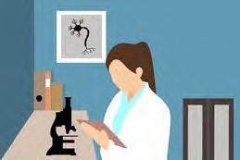
In leichter Sprache erklärt: Corona-Virus
Was ist das Corona-Virus?
Ein Virus ist ein Krankheits-Erreger.
Ein Virus ist sehr klein.
Man kann es nur mit einem sehr guten Mikroskop sehen.

Slide 2
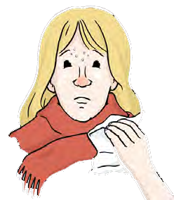
In leichter Sprache erklärt: Corona-Virus
Was ist das Corona-Virus?
Ein Virus verändert sich manchmal.
Dann entsteht ein neues Virus.
Ein neues Virus kann gefährlich sein.
Der menschliche Körper kennt das neue Virus noch nicht.
Dann hat der Körper keine Abwehr-Kräfte gegen das Virus.
Menschen können dadurch krank werden.

Slide 3
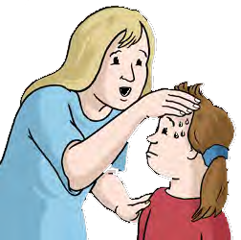
In leichter Sprache erklärt: Corona-Virus
Was ist das Corona-Virus?
Das Corona-Virus ist so ein neues Virus.
Bei der Krankheit Corona-Virus haben die Menschen:
Schnupfen und Husten
Fieber
Probleme beim Atmen

Slide 4
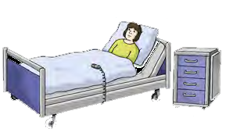
In leichter Sprache erklärt: Corona-Virus
Was ist das Corona-Virus?
Für schwache und alte Menschen
kann die Krankheit sehr gefährlich sein.
Manche Menschen sterben an der Krankheit.

Slide 5
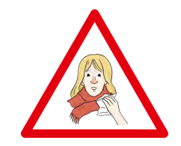
In leichter Sprache erklärt: Corona-Virus
Was ist das Corona-Virus?
Ein Mensch mit dem Corona-Virus
kann andere Menschen anstecken.
Zum Beispiel:
Wenn der Mensch andere Menschen anhustet.
Wenn der Mensch nahe bei anderen Menschen niest.

Slide 6
In leichter Sprache erklärt: Corona-Virus
Woher kommt das Corona-Virus?
Die Krankheit Corona-Virus gibt es seit Dezember 2019.
In China in der Stadt Wuhan gab es die Krankheit zuerst.
Inzwischen sind sehr viel Menschen in China krank.

Slide 7
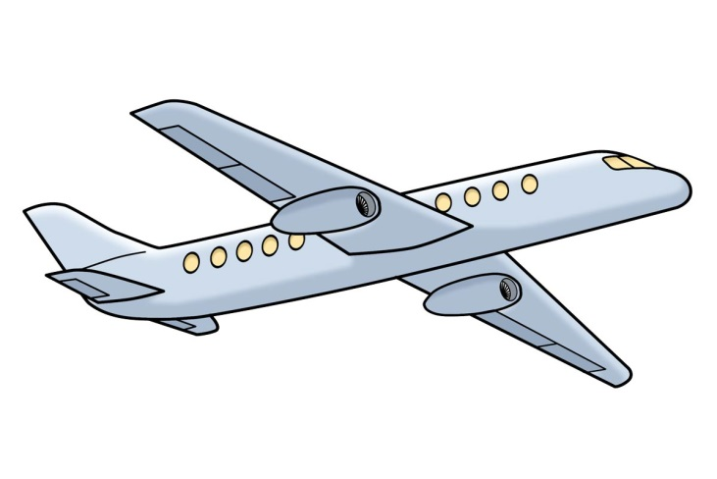
In leichter Sprache erklärt: Corona-Virus
Woher kommt das Corona-Virus?
Die Stadt Wuhan ist weit entfernt von Deutschland.
Fast 8500 Kilometer weit.
Mit dem Flugzeug braucht man 15 Stunden dorthin.

Slide 8
In leichter Sprache erklärt: Corona-Virus
Woher kommt das Corona-Virus?
Trotzdem kann es sein, dass die Krankheit
nach Deutschland kommt.
Zum Beispiel:
Ein Mensch fliegt von China nach Deutschland.
Der Mensch hat das Corona-Virus.
Aber der Mensch weiß das nicht.
Denn es dauert einige Tage bis man die Krankheit erkennt.

Slide 9
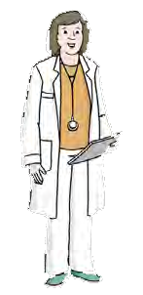
In leichter Sprache erklärt: Corona-Virus
Was können die Menschen in Nordrhein-Westfalen tun?
Wenn Sie sich angesteckt haben,
dann bekommen Sie Fieber und Schnupfen und Husten.
Sprechen Sie mit einem Arzt.
Vielleicht müssen Sie ins Krankenhaus.
Im Krankenhaus bekommen Sie eine Behandlung gegen die Krankheit.

Slide 10
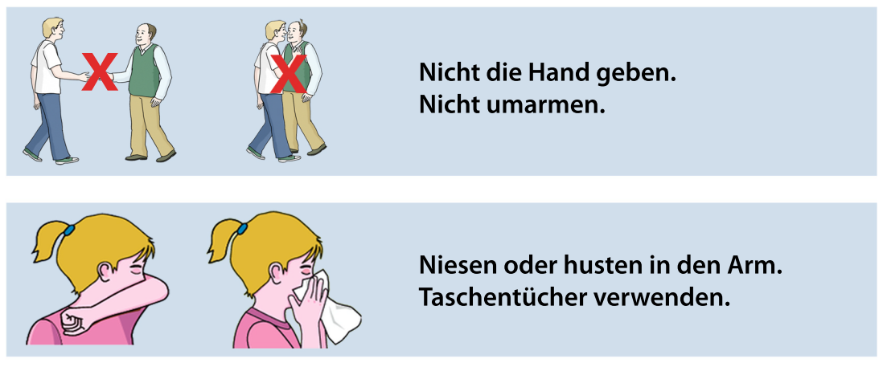
In leichter Sprache erklärt: Corona-Virus
Diese Dinge helfen, damit Sie sich nicht anstecken:

Slide 11
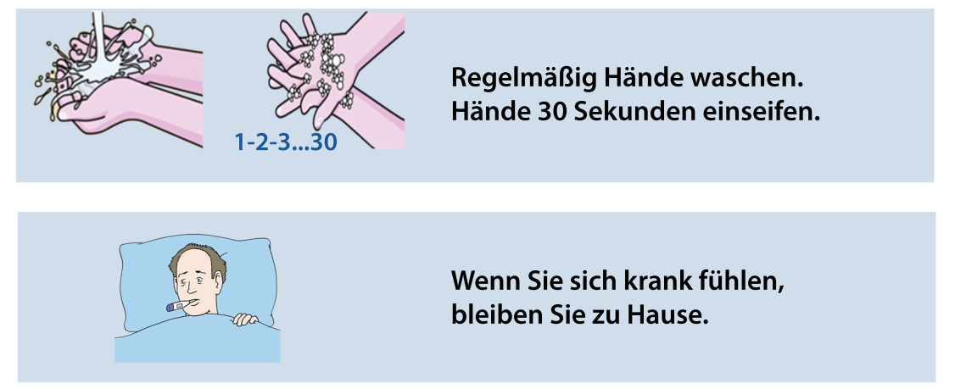
In leichter Sprache erklärt: Corona-Virus
Diese Dinge helfen, damit Sie sich nicht anstecken:

